Slide 1
計算機組織
Homework 1
C語言及MIPS組合語言程式設計
書面報告
(Selection Sort)
班級：資工二
學號：S0254023
姓名：顏梵文

Slide 2
程式主題
Selection Sort是一個直觀的演算法，將資料分類為已排序與未排序兩部分，接著從未排序的資料中，取出最大或最小值，並且放入資料最末端。
一般來說，以排序的資料放在資料序列前端，而未排序者，放在資料序列後端

Slide 3
功能描述
將1~10個數字進行隨機輸入，接著程式會將所輸入的數字進行大小比對並且進行排序。

Slide 4
程式設計原理
本程式使用虛擬碼大致上如下
Function selectionSort(Type data[1..n])
  Index i, j, max For i from 1 to n do
    max = i
    For j from i + 1 to n do
      If data[j] > data[max] then
        max = j
    Exchange data[i] and data[max]
  End

Slide 5
程式設計架構
Main()
  輸入多少個數字，並且將資料輸入。最後再輸出
Selection Sort()
  將輸入的資料進行排序比對，並將排序好的結果回傳給Main()

Slide 6
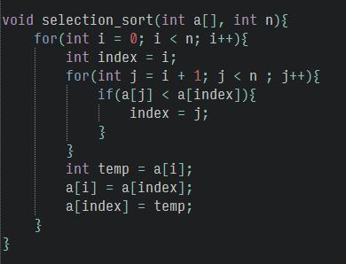

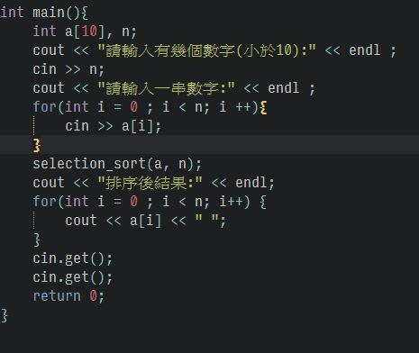
C語言程式

Slide 7
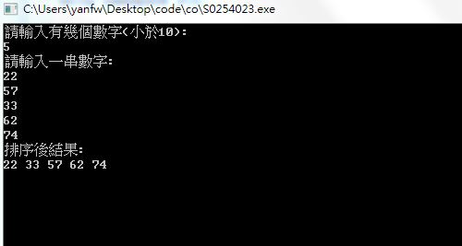
C語言程式 - 執行結果及說明
輸入五個數字
然後將五個數字排序

Slide 8
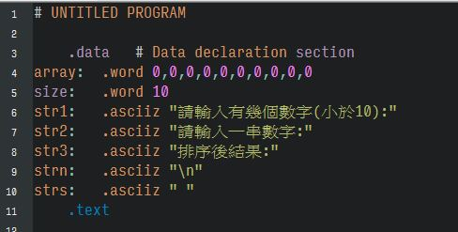
MIPS組合語言程式(1/3)
先將會用到的字串先
全部寫好

Slide 9
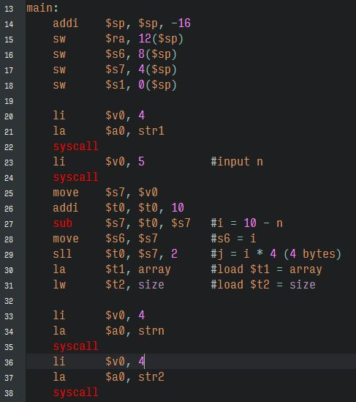
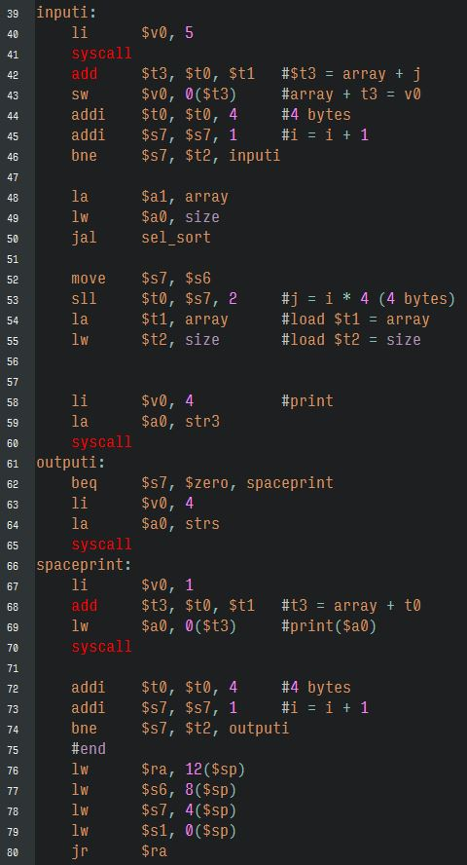
MIPS組合語言程式(2/3)
Main函數設定前半段
Input 和output部分
Spaceprint是為了和outputi配合

Slide 10
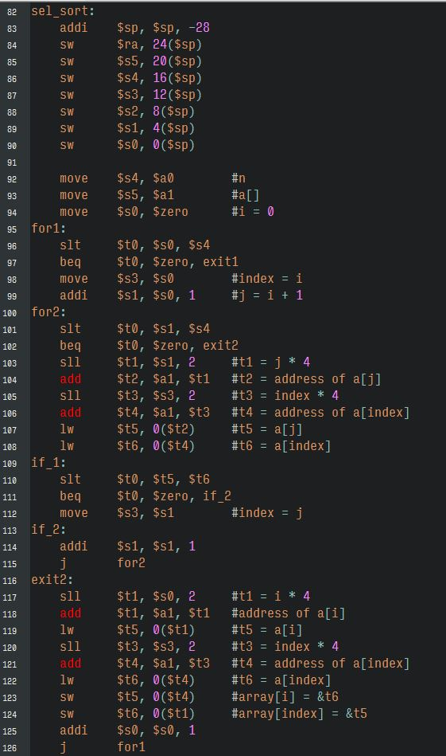
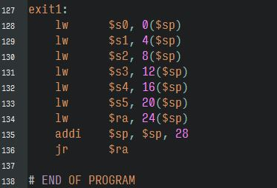
MIPS組合語言程式(3/3)
Sort的程式碼
if_1只是標記來說我進入if
沒別的意思

Slide 11
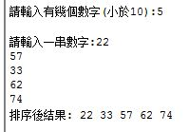
MIPS組合語言程式 - 執行結果及說明
輸入五個數字
然後將五個數字排序

Slide 12
結論
組合語言剛開始寫真的是非常TMD難寫，連怎麼起手都不知道，光是在那個視窗發呆就發了快一小時
接下來開始寫一點之後，寫順就好多了，但是寫到最後debug，真的不得不說，超級讓人崩潰
組合語言真的比較適合拿來訓練腦力而不是拿來作程式開發
我已經想說我選了一個簡單的主題還是難到爆
然後由於我都是用notepad++寫，所以檔名不是.s而是.asm，不過用qtspim都可以開

